Slide 1
Загадки.
Презентацию выполнила учитель начальных классов
ГБОУ Школа № 777 г.Москвы
Обухова Л.В.

Slide 2
Автомобиль.
Была телега у меня,
Да только не было коня,
И вдруг она заржала,
Заржала – побежала,
Телега без коня!

Slide 3
Губы и зубы.
Красные двери В пещере моей, Белые звери Сидят У дверей. И мясо и хлеб — всю добычу мою Я с радостью белым зверям отдаю!

Slide 4
Детские ботинки.
Всюду, всюду мы вдвоём Неразлучные идём. Мы гуляем по лугам, По зелёным берегам, Вниз по лестнице сбегаем, Вдоль по улице шагаем. Но чуть вечер на порог, Остаёмся мы без ног, А безногим — вот беда! — Ни туда и ни сюда! Что ж? Полезем под кровать, Будем там тихонько спать, А когда вернутся ноги, Вновь поскачем по дороге.

Slide 5
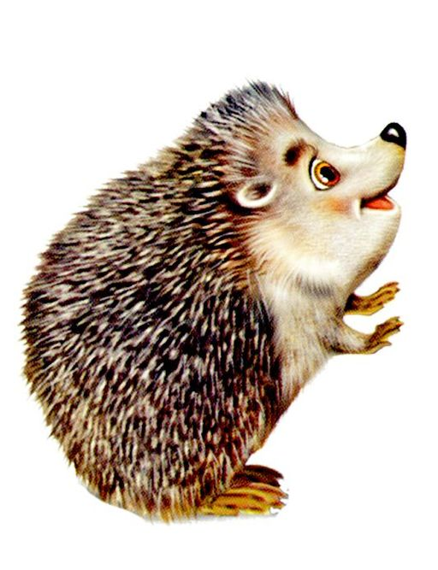
Ёжик.
Вот иголки и булавки
Вылезают из-под лавки.
На меня они глядят
Молока они хотят.

Slide 6
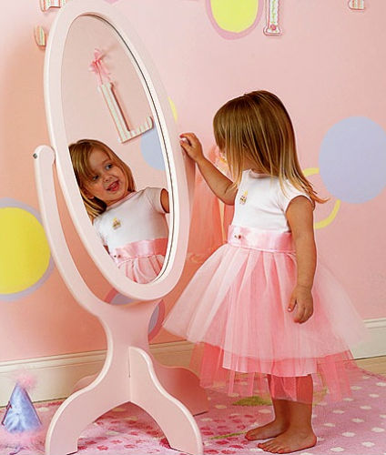
Зеркало.
Мудрец в нём видел мудреца, Глупец — глупца, Баран — барана, Овцу в нём видела овца, И обезьяну — обезьяна, Но вот подвели к нему Федю Баратова, И Федя неряху увидел лохматого.

Slide 7
Иголка.
Я одноухая старуха, Я прыгаю по полотну И нитку длинную из уха, Как паутинку, я тяну.

Slide 8
Коньки.
Два коня у меня,
Два коня,
По воде они возят меня,
А вода
Тверда,
Словно каменная!

Slide 9
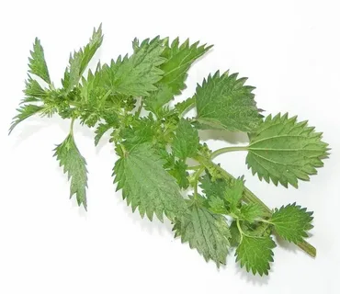
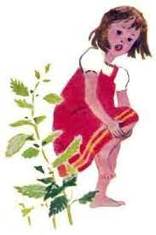
Крапива.
Ах, не трогайте меня: Обожгу и без огня!

Slide 10
Пароход.
Паровоз
Без колёс!
Вот так чудо - паровоз!
Не с ума ли он сошёл!
Прямо по морю пошёл!

Slide 11
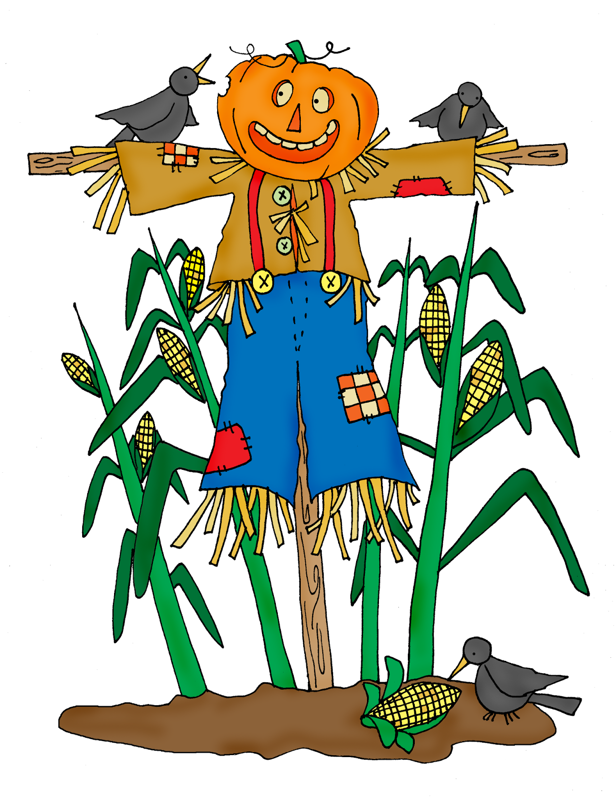
Пугало и огородные птицы.
На малину налетели, Поклевать её хотели. Но увидели урода — И скорей из огорода! А урод сидит на палке С бородою из мочалки.

Slide 12
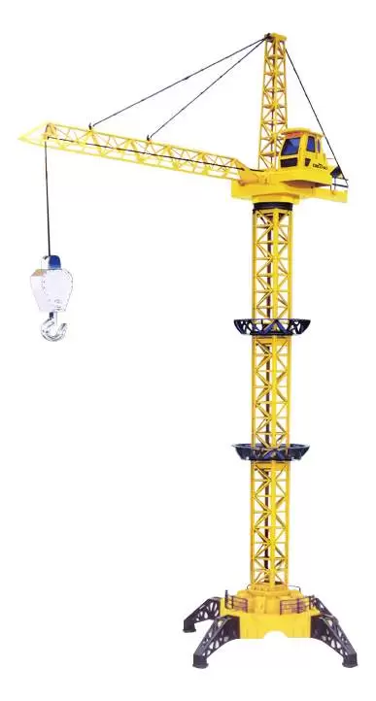
Подъёмный кран.
Я великан! Вон ту громадную Многопудовую плиту Я, словно плитку шоколадную, Вмиг поднимаю в высоту.
И если я могучей лапою Слона или верблюда сцапаю, Я их обоих буду рад Поднять, как маленьких котят.

Slide 13
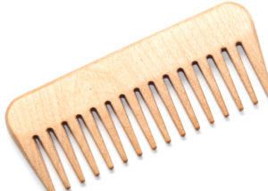
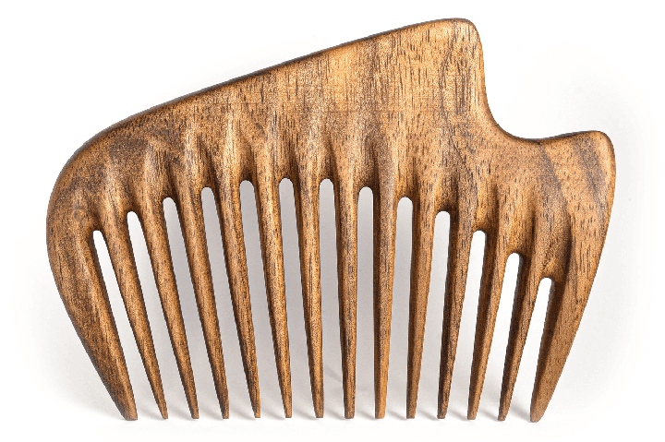
Расчёска, гребень.
Хожу – брожу, не по лесам,
А по усам, по волосам,
И зубы у меня длинней
Чем у волков, и медведей!

Slide 14
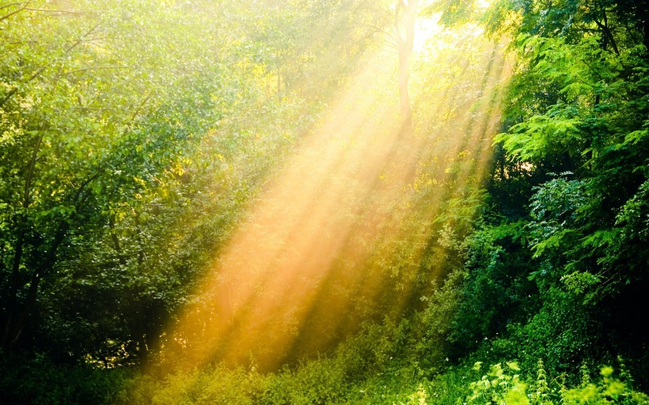
Солнечный луч на земле.
Лежит, лежит копеечка у нашего колодца. Хорошая копеечка, а в руки не даётся. Подите приведите четырнадцать коней, Подите позовите пятнадцать силачей! Пускай они попробуют копеечку поднять, Чтоб Машенька копеечкой могла бы поиграть! И кони прискакали, и силачи пришли, Но маленькой копеечки не подняли с земли, Не подняли, не подняли и сдвинуть не могли.

Slide 15
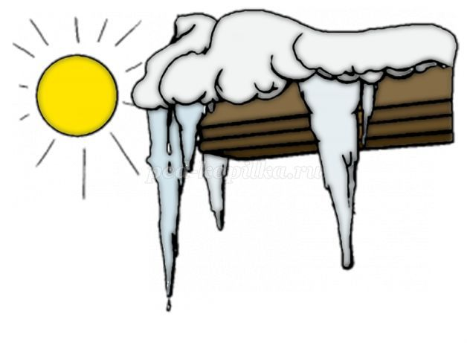
Сосулька.
Растёт она вниз головою, Не летом растёт, а зимою. Но солнце её припечёт — Заплачет она и умрёт.

Slide 16
Цыплёнок.
Был белый дом,
Чудесный дом
И что-то застучало в нём.
И он разбился, и оттуда
Живое выбежало чудо –
Такое тёплое, такое
Пушистое и золотое.

Slide 17
Литература
Интернет – ресурсы Яндекс.
http://www.chukovskiy.ru/
https://infourok.ru/prezentaciya-k-uroku-literaturnogo-chteniya-korney-ivanovich-chukovskiy-biografiya-1169768.html
https://nsportal.ru/ap/library/drugoe/2017/05/16/biografiya-k-i-chukovskogo-prezentatsiya
https://iv-obdu.ru/fond-redkoy-knigi/imena/korney-ivanovich-chukovskiy/

